Slide 1
Operační program Vzdělávání pro konkurenceschopnost Finanční část projektu (seminář pro příjemce – 4. výzva, 3.2) 22. 5. 2014

Slide 2
Obsah:
Monitorovací zpráva
Rozpočet a změny rozpočtu v průběhu realizace projektu
Finanční přílohy monitorovací zprávy
Žádost o platbu

Slide 3
1) Monitorovací zpráva
Monitorovací zpráva – předkládá se jednou za 3 měsíce, do 30 kalendářních dnů od ukončení monit. období, předkládá se v pákových pořadačích (šanonech) včetně všech příloh, nikoli v EURO deskách!
MZ a její přílohy dokládat v tištěné podobě podepsané a také v elektronické podobě na CD!!
na CD doložit MZ a přílohy č. 1, 2, 3B, 4, 5, 8, 9, 11, 13, 19, 23, Finanční část MZ A) Průběžná MZ – pravidelná, každé 3 měsíce B) Mimořádná MZ – v případě, že příjemce již vyčerpal min. 80 % všech poskytnutých záloh může podat mimořádnou MZ (např. za 2 měsíce)

Slide 4
1) Monitorovací zpráva
Monitorovací období – období, za které se předkládá monitorovací zpráva, období 3 měsíců (v případě průběžných MZ)
Příklad: projekt začíná 1. 5. 2014 → monitorovací období je od 1. 5. 2014 do 31. 7. 2014 → všechny přímé výdaje uhrazeny z projektového bankovního účtu (projektové pokladny) v tomto období musí být uvedeny v Soupisce účetních dokladů - MZ se dokládá nejpozději do 30 kalendářních dní od ukončení monitorovaného období (dle uvedeného příkladu nejpozději do 30. 8. 2014) - závěrečná MZ se dokládá do 2 měsíců od ukončení projektu

Slide 5
1) Monitorovací zpráva (Elektronická MZ)
Bod 5. Harmonogram čerpání před finalizací žádosti o platbu je nezbytné upravit v monitorovací zprávě záložku Harmonogram čerpání (aktualizovat sloupec „Žádost o platbu – plán“ do souladu s aktuálně předkládanou ŽoP, následně se snažit co nejpřesněji odhadnout následující ŽoP)
Bod 9. Podstatné / nepodstatné změny v případě změny rozpočtu, vždy popsat a zdůvodnit provedené změny.

Slide 6
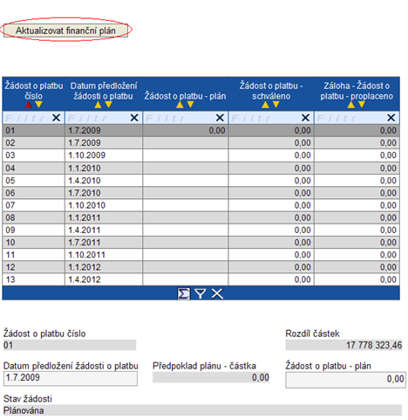
1) Monitorovací zpráva (Elektronická MZ - Harmonogram čerpání)
Před finalizací ŽoP je nezbytné upravit sloupec „Žádost o platbu – plán“ v souladu s aktuálně předkládanou ŽoP a co nejpřesněji odhadnout výši následujících žádosti. Po finalizaci Žádosti o platbu již tuto záložku nelze editovat.

Slide 7
1) Monitorovací zpráva
Odevzdání MZ: při odeslání MZ uvést na obálku „Neotvírat monitorovací zpráva“
Adresa: Krajský úřad Ústeckého kraje, Odbor strategie, přípravy a realizace projektů, Oddělení grantů EU pro vzdělávání, Velká Hradební 3118/48, 400 02 Ústí nad Labem
nezapomenout napsat na obálku odesílatele (název organizace realizující daný projekt, neuvádět jméno fyzické osoby jako odesilatele!)
Kontrola MZ – po kontrole MZ zprostředkujícím subjektem obdrží příjemce připomínky, do 5 pracovních dnů je nutné doložit opravy v tištěné podobě podepsané, elektronicky na CD a hlavně nezapomenout také opravit (vyměnit) v šanonech v projektové dokumentaci PŘÍJEMCE!!

Slide 8
2) Rozpočet a změny rozpočtu v průběhu realizace projektu
v průběhu realizace projektu je nutné vždy vycházet z rozpočtu, který byl schválen poskytovatelem podpory a je přílohou smlouvy příp. dodatku ke smlouvě
v průběhu realizace projektu není možné celkový rozpočet projektu navýšit!!!
není možné navyšovat položky rozpočtu, popř. kapitoly rozpočtu, které ponížila výběrová komise.
je nutné dodržovat procentní limity kapitol a limit křížového financování - i po změně rozpočtu!!! - Kapitola 3: 25 % / Kapitola 5: 49 % / Kapitola 7: 20 % - Křížové financování: 25 % z celkových vyúčtovaných způsobilých výdajů na konci realizace projektu, stanoveno výzvou

Slide 9
2) Nepodstatné změny rozpočtu (bez souhlasu poskytovatele)
přesun v rámci jedné kapitoly rozpočtu
mezi jednotlivými kapitolami do výše 15 % objemu způsobilých výdajů kapitoly, ze které jsou finanční prostředky přesouvány
VYJÍMKA u kapitoly 1 může být přesunem navýšena pouze do výše 15% objemu této kapitoly !!!
u jednotlivých kapitol nesmí dojít po změně rozpočtu k překročení % limitů kapitol (křížového financování)
změny rozpočtu popsat a zdůvodnit v textu monitorovací zprávy (bod 9. Podstatné/ nepodstatné změny)
s nepodstatnou změnou doložit vždy přílohu č. 9 - Přepracovaný rozpočet projektu 3 v 1!!!

Slide 10
2) Podstatné změny rozpočtu (se souhlasem poskytovatele)
přesun mezi kapitolami vyšší než 15 % původního objemu kapitoly, ze které jsou finanční prostředky přesouvány
navýšení objemu způsobilých výdajů Kapitoly č. 1 Osobní výdaje o více než 15 %
navýšení položek Křížového financování
změna rozpočtu, které mají za důsledek vzájemnou změnu celkové výše investičních a neinvestičních prostředků

Slide 11
2) Podstatné změny rozpočtu (se souhlasem poskytovatele)
příjemce má povinnost předložit poskytovateli podpory Žádost o schválení podstatné změny, ve které změny uvede a zdůvodní
realizace podstatné změny před souhlasem poskytovatele nebo bez jeho souhlasu je porušením rozpočtové kázně
v případě podstatných změn se uzavírá DODATEK ke smlouvě (změny musí být odsouhlaseny partnery příjemce)

Slide 12
3) Finanční přílohy MZ
http://www.kr-ustecky.cz/opvk.asp -> Pro příjemce -> Monitorovací zpráva -> Přílohy el. MZ pro oblast podpory 3.2
Příloha č. 3B – Přehled čerpání veřejné podpory
Příloha č. 4 – Žádost o platbu
Příloha č. 5 – Soupiska účetních dokladů
Příloha č. 6 – Kopie účetních dokladů
Příloha č. 7 – Kopie výpisu z účtu projektu, příp. pokladní kniha projektu
Příloha č. 8 – Přehled čerpání způsobilých výdajů
Příloha č. 9 – Přepracovaný rozpočet projektu verze 3 v 1
Příloha č. 13 – Rozpis mzdových výdajů real. týmu projektu
Příloha č. 14 – Služební cesty zahraniční
Příloha č. 18 – Sestava z úče. programu (Výpis z hl. knihy, úče. deníku)
Příloha č. 19 – Přehled čerpání mzdových nákladů
Příloha č. 23 – Přehled čerpání nepřímých nákladů v MO
Příloha – Finanční část MZ

Slide 13
3) Pokyny k vybraným přílohám I.
Příloha č. 5 – Soupiska účetních dokladů
obsahuje všechny účetní doklady (z přímých nákladů), které nárokujete k proplacení v dané MZ
v případě partnerů s finančním příspěvkem nutno doložit celkovou soupisku za monitorovací období, dílčí soupisku za jednotlivé partnery
člení se dle jednotlivých položek (kapitol) rozpočtu, dále se člení na příjemce a partnery
sloupec „Datum uskutečnění výdaje“ (uvádět datum úhrady z projektového účtu nebo samostatné pokladny projektu)
na soupisku uvádět přesné označení dokladů z účetnictví příjemce a partnerů
v případě, že bude na faktuře více položek rozpočtu, je nutné v soupisce uvést samostatně každou položku

Slide 14
3) Pokyny k vybraným přílohám II.
Příloha č. 6 – Kopie účetních dokladů
nedokládat kopie účetních dokladů hrazených z NN
účetní doklad musí obsahovat identifikaci projektu, doporučujeme zřídit projektové razítko se zkráceným názvem a registračním číslem projektu a účetní doklady otisknout tímto razítkem
k MZ se dokládají pouze kopie účetních dokladů s částkou přesahující 5 000 Kč (doklady do 5 tis. Kč ale musí být uvedeny na soupisce účetních dokladů, při kontrole MZ mohou být tyto doklady vyžádány k provedení namátkové kontroly)
pokud je pro projekt nárokována pouze část celkové hodnoty účetního dokladu, je rozhodující výše této nárokované částky
k fakturám dodávat předávací protokoly (i za služby), k fakturám nad 10 tis. Kč v případě, že není uzavřena kupní smlouva nebo smlouva o dílo dokládat objednávku
k fakturám dokládat zúčtovací doklady – košilky (včetně 2 podpisů)
u hotovostních výdajů se účetními doklady myslí výdajové pokladní doklady včetně prvotních dokladů úhrady (např. paragon)

Slide 15
3) Pokyny k vybraným přílohám III.
Příloha č. 7 – Výpis z účtu projektu
do MZ dokládat kopie výpisu z bankovního projektového účtu za celé monitorovací období
každý výdaj ve výpise označit pořadovým číslem ze soupisky účetních dokladů (příloha č. 5)
označit nepřímé náklady (NN) ve výpise z bankovního projektového účtu
při souhrnných refundacích dokládat interní účetní doklady
v případě, že příjemce zřídil projektovou pokladnu, doložit pokladní knihu / deník (pozor na denní limit v projektové pokladně 30 000,- Kč!!!)

Slide 16
3) Pokyny k vybraným přílohám IV.
Příloha č. 8 – Přehled čerpání způsobilých výdajů projektu
do přílohy je nutné rozpracovat jednotlivé podpoložky, tak jak jsou uvedené ve schváleném rozpočtu projektu (je nezbytné přidávání nových řádku, poté je nutné zkontrolovat funkčnost přednastavených vzorců a případně je upravit)
Časté chyby:
není rozpracován na jednotlivé podpoložky
v příloze byly odstraněny vzorce
sloupec „Platný rozpočet (schválený či upravený příjemcem v Kč)“ není upraven dle dodatku/přepracovaného rozpočtu
nevyplněn sloupec Pořadová čísla účetních dokladů na soupisce
do řádku 10.1 se vyplňují schválené NN (ze schváleného rozpočtu, ze soupisky účetních dokladů)

Slide 17
3) Pokyny k vybraným přílohám V.
Příloha č. 9 Přepracovaný rozpočet projektu 3 v 1
přikládá se k MZ v případě nepodstatné změny rozpočtu projektu
do přílohy je nutné rozpracovat jednotlivé podpoložky uvedené ve schváleném rozpočtu projektu (příloha Smlouvy o realizaci GP popř. dodatek k této smlouvě)
provedené změny zdůvodnit a popsat v monitorovací zprávě bod 9. Podstatné / nepodstatné změny
Časté chyby: - přesun z kapitoly byl vyšší než 15 % CZV (podstatná změna rozp.) - v příloze byly odstraněny vzorce - není rozpracován na jednotlivé podpoložky - při provedení nepodstatné změny rozpočtu sledovat % limity jednotlivých kapitol a křížového financování

Slide 18
4) Žádost o platbu
žádost o platbu se předkládá vždy s každou Monitorovací zprávou, výjimku tvoří pouze monitorovací období, kdy neproběhl žádný výdaj z projektového účtu (Žop se nedokládá)
v žádosti o platbu se uvádějí způsobilé výdaje projektu včetně příslušného podílu nepřímých nákladů
výše prostředků vyúčtovaných v žádosti o platbu se může maximálně rovnat výši poslední poskytnuté zálohové platby zvýšené o nevyužité prostředky předcházejících zálohových plateb !!!!!

Slide 19
4) Žádost o platbu
typ žádosti – ex- ante
lze zahrnout pouze výdaje za dané monitorovací období (oblast podpory 3.2 - neodečítají se přijaté úroky)
dokládat v listinné podobě podepsanou včetně razítka i v el. podobě na CD
nahrát povinné přílohy: Monitorovací zprávu a přílohy č. 3B, 5, 8, 9, 11, 13, 19, 23
pro provedení oprav musí poskytovatel vrátit k dopracování – následně příjemce provede storno finalizace
žlutá pole jsou povinná, šedá pole nepovinná;

Slide 20
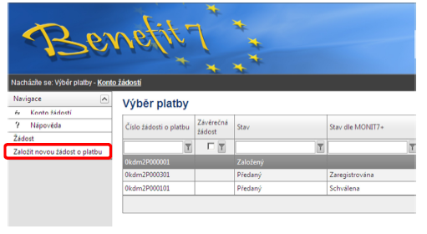
4) Žádost o platbu v IS Benefit I
Po přihlášení do aplikace Benefit7 (dále jen B7) si ve sloupci Navigace zvolte Konto projektů. Vyberte projekt, u kterého budete zadávat žádost o platbu (dále jen ŽoP) a v levém menu stiskněte Žádost o platbu.
V horní přehledové tabulce se Vám zobrazí přehled dosud administrovaných ŽoP, včetně jejich stavů.
Upozornění!: Žádost o platbu není možné finalizovat, nejsou-li všechny předchozí ŽoP ve stavu dle MONIT7+ „Proplacena příjemci“.

Slide 21
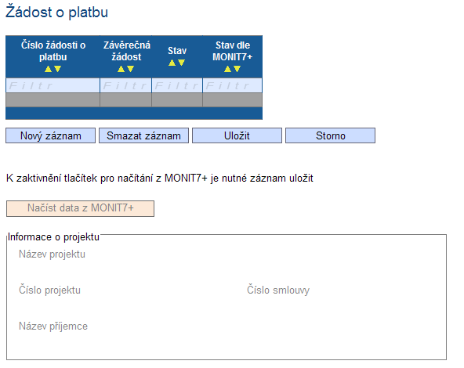
4) Žádost o platbu v IS Benefit II
Nová Žádost o platbu se
vytvoří přes tlačítko
NOVÝ ZÁZNAM.
Před začátkem práce je
nutné žádost uložit
(tlačítko ULOŽIT)
Údaje o projektu se automaticky vyplní z MONIT7+ po kliknutí na tlačítko Načíst data z MONIT7+

Slide 22
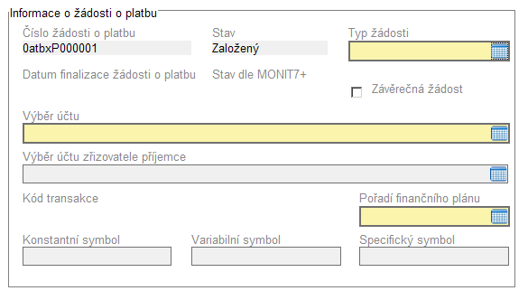
4) Žádost o platbu v IS Benefit III žlutá pole jsou povinná, šedá pole nepovinná
Ex – ante
Příjemce vybere z nabídky číslo projektového bank. účtu
je-li relevantní vybere příjemce číslo bank. účtu zřizovatele
Příslušné pořadí finančního plánu (první/nejnižší volná položka)
Komentář k žádosti o platbu (např. monitorované období)

Slide 23
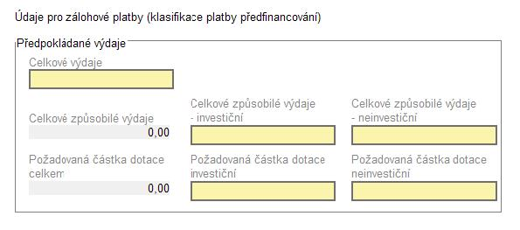
4) Žádost o platbu v IS Benefit IV
Uvedou se celkové výdaje = ŽoP příloha č. 5: Celkem – Žádost o platbu
V jaké struktuře požadujete proplatit žádost o platbu. Investice x Neinvestice

Slide 24
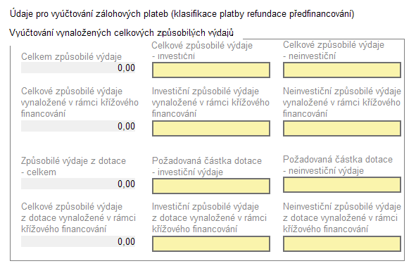
4) Žádost o platbu v IS Benefit V
Vyúčtování výše investičních a neinvestičních prostředků v daném MO
Celkové způsobilé výdaje skutečně vyúčtované v daném monitorovacím období dle skutečného členění na INV. a NEINV.
Výdaje připadající na křížové financování vyúčtované v MO dle skutečného členění na INV. a NEINV.

Slide 25
4) Žádost o platbu v IS Benefit VI
Nevyplňuje se
Výše NN schválených ze soupisky účetních dokladů

Slide 26
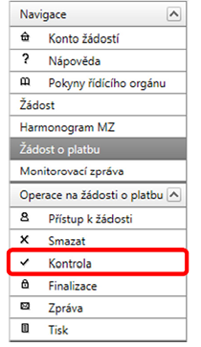
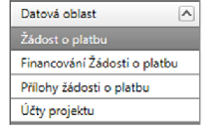
4) Žádost o platbu v IS Benefit VII
Před samotnou finalizací proveďte kontrolu ŽoP prostřednictvím operace Kontrola.
Finalizace ŽoP, ŽoP se převede do Monit 7+, po finalizaci není možné provádět žádné úpravy
Tisk ŽoP po finalizaci
Před finalizací zde nahrát povinné přílohy k ŽoP

Slide 27
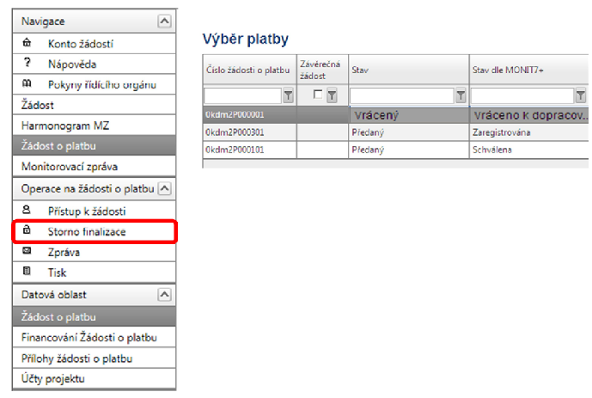
4) Žádost o platbu v IS Benefit VIII
V případě, že bude ŽoP vrácena k dopracování, pro provedení oprav, musí příjemce provést „Storno finalizace“, ŽoP opravit a následně nutno opět „Finálně uložit“
STORNO FINALIZACE

Slide 28
Děkuji za pozornost
Ing. Martin Málek
malek.m@kr-ustecky.cz
475 657 889 733 785 083

